Slide 1
Art Classification
José Alejandro Guzmán Zamora

Slide 2
Contenido
Art Images Dataset
Entendimiento y Pre-procesamiento
Métodos y Resultados
Recorrido de Feature Maps
Conclusiones y Recomendaciones

Slide 3
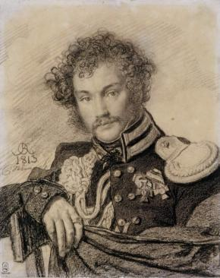
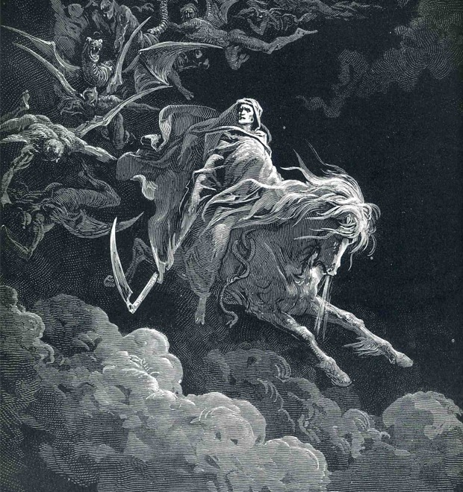
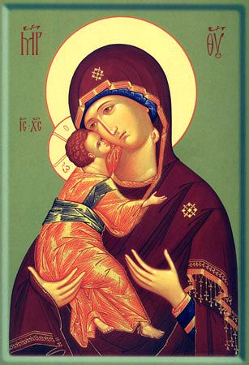
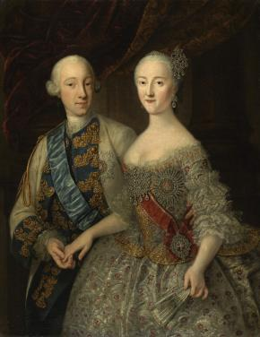
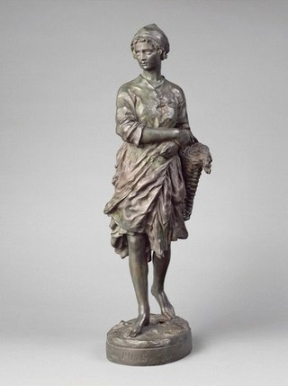
Art Images
Imágenes de arte obtenidas de Google Images y Yandex Images
Total de 8,685
Drawing
Engraving
Iconography
Painting
Sculpture

Slide 4
Exploración y Entendimiento
Dataset inicialmente en estructura de directorios
Formato de imágenes consistente
Inputs a color, 3 canales
Tamaño de imágenes variable
3M pixéles
(1700,1700,3)
140k pixéles
(370,370,3)
100 pixéles
(10,10,3)

Slide 5
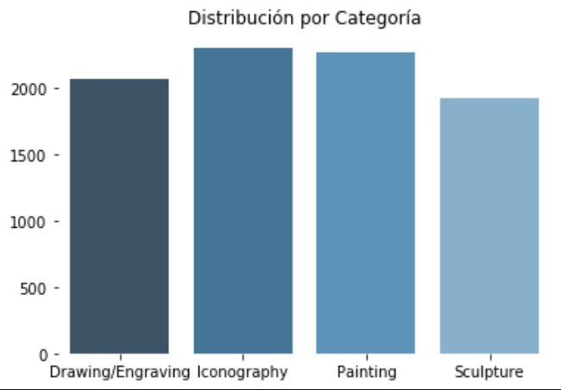
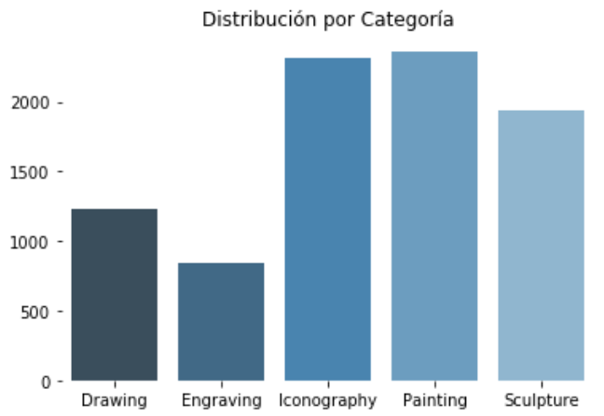
Preparación
Eliminación de “datos nulos”
Cambio de dimensión uniforme (64,64,3)
Representación RGB
Unión de categorías Drawing y Engraving

Slide 6
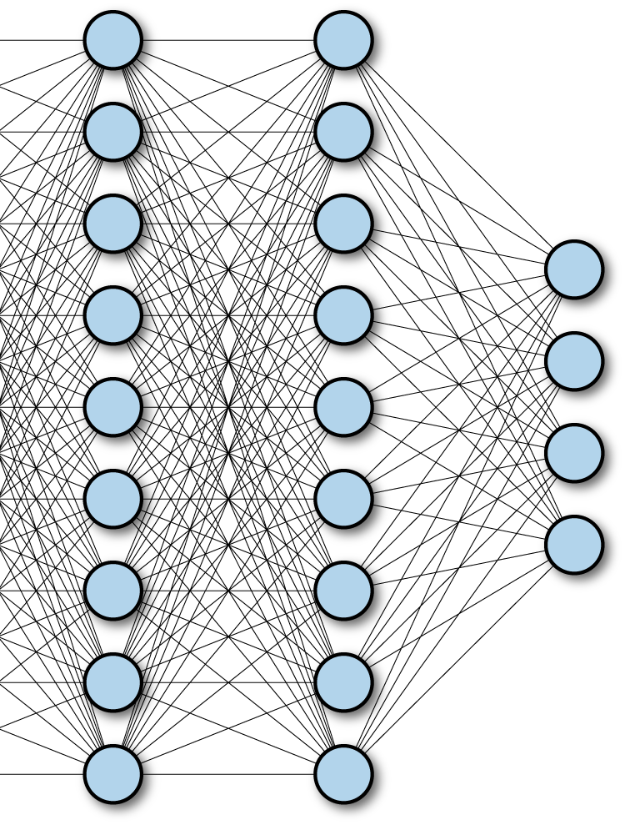
Modelo
0 - Capa Convolucional – 32 filtros
3 - Capa Convolucional – 64 filtros
32 feature maps de (31,31)
64 feature maps de (29,29)
7 - Capa Convolucional – 128 filtros
4 - Capa Convolucional – 64 filtros
128 feature maps de (11,11)
64 feature maps de (27,27)
8 - Capa Convolucional – 128 filtros
128 feature maps de (9,9)
Classification
512 256
Notes:
Uso de capa Dropout entre ciertas convoluciones con valor 25%
Valor 30% para Dense
Tamaño de kernel (3,3)
Capas de Maxpooling (2,2)

Slide 7
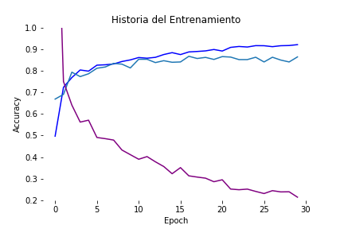

Training and Results
Train Accuracy – 92%
Test Accuracy – 87%
Test Loss – 0.45

Slide 8
Confusion Matrix
 | Drawings | Iconography | Painting | Sculpture
Drawings | 19% | 1.6% | 1.5% | 2.3%
Iconography | 0.7% | 25% | 0.8% | 0.3%
Painting | 0.8% | 1% | 23% | 1%
Sculpture | 1.8% | 0.6% | 0.4% | 20%

Slide 9
Feature Maps

Slide 10
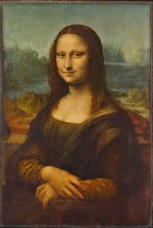
Categoría: Painting

Slide 11

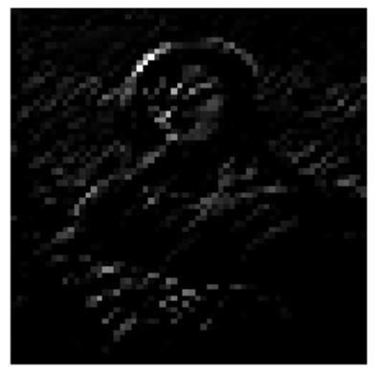
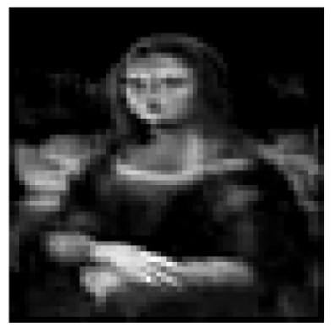
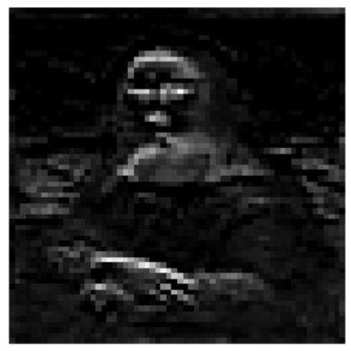
Primera Convolución
Líneas Verticales
Diágonales
Superficies
Profundidad

Slide 12
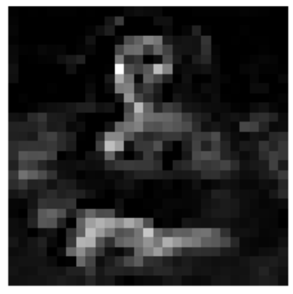
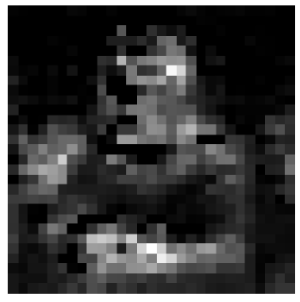
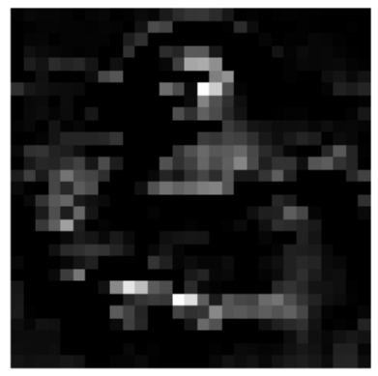
Segunda Convolución
Enfoque en la piel
Ojos resaltados

Slide 13

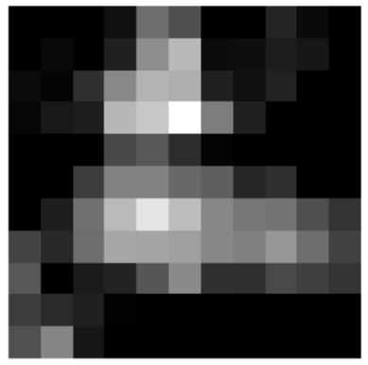
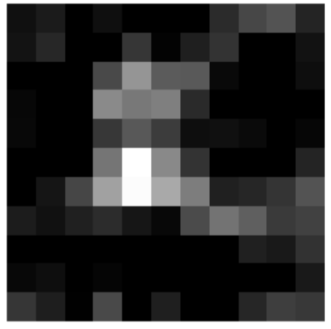
Cuarta Convolución
Boca
Nariz
Órbita ocular

Slide 14
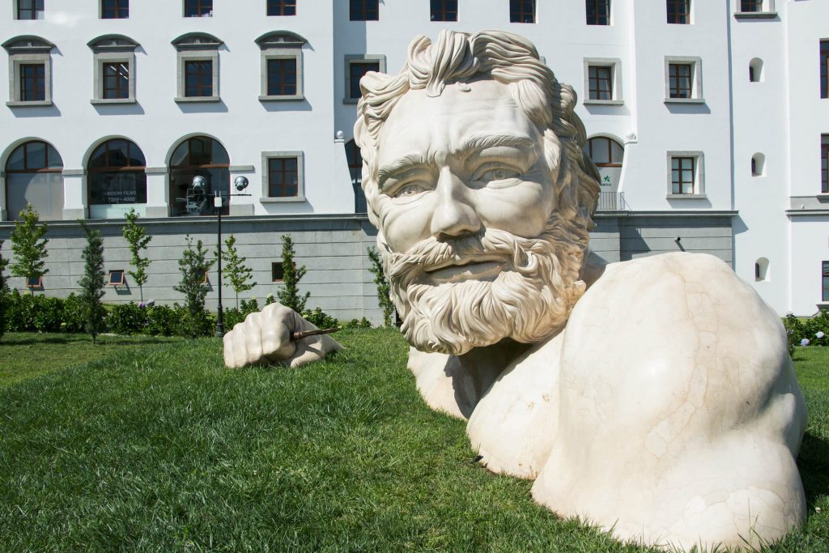
Categoría: Sculpture

Slide 15
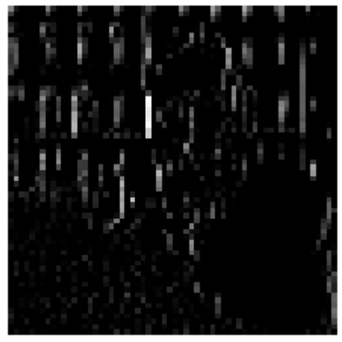
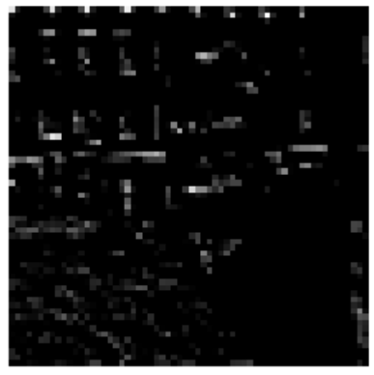
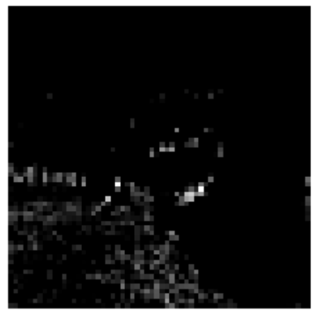
Primera Convolución
Líneas Verticales
Líneas Horizontales
Grama y Barba

Slide 16
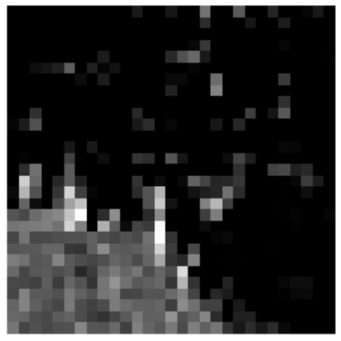
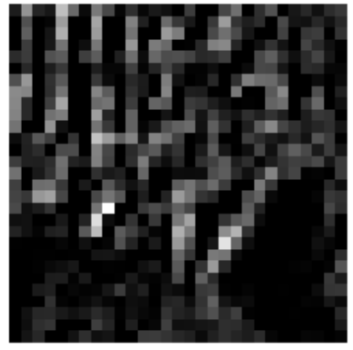
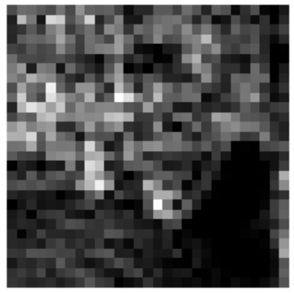
Segunda Convolución
Grama Resaltada
Enfoque en el fondo

Slide 17
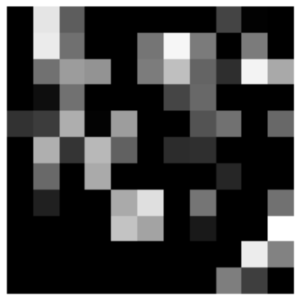
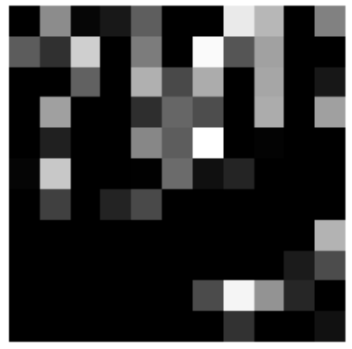

Cuarta Convolución
Grama
Enfoque en el fondo

Slide 18
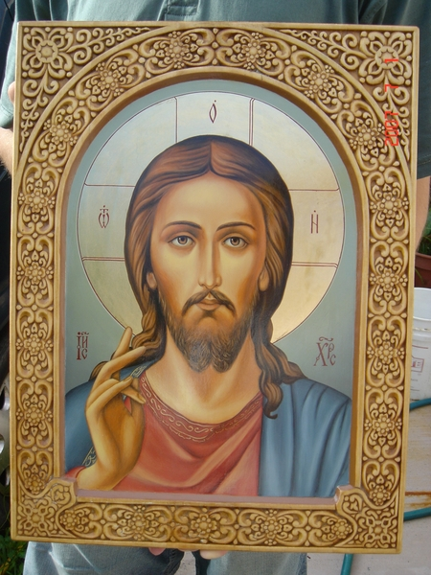
Categoría: Iconografía

Slide 19

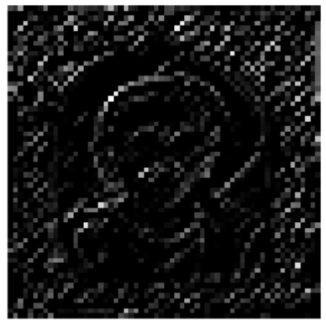
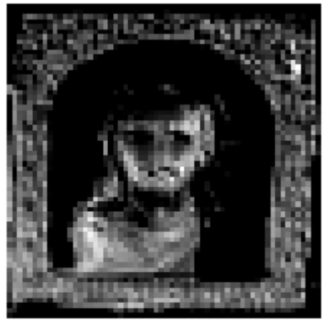
Primera Convolución
Líneas Verticales
Diágonales
Recuadro y Cara

Slide 20
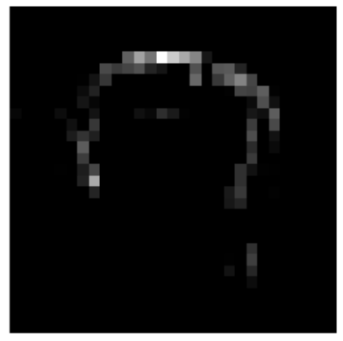
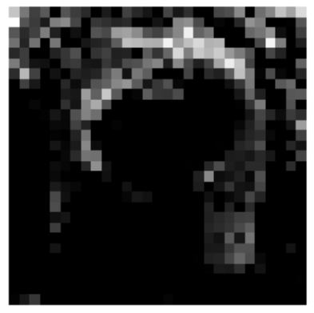
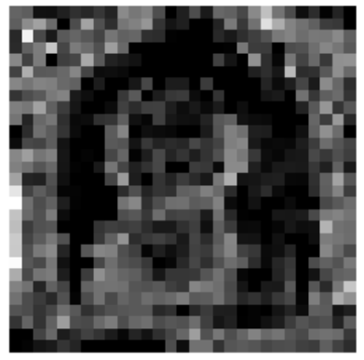
Segunda Convolución
Figura Circular
Marco

Slide 21
Conclusiones y Recomendaciones

